Slide 1
Numpy
https://youtu.be/bG6GRuUtCDg
Notes:
안녕하세요 이번 세미나에서는 파이썬의 라이브러리중 하나인 넘파이에 대해서 공부하면서 정리한 내용을 발표하려고 합니다.

Slide 2
Numpy
넘파이(Numpy)는 파이썬에서 벡터, 행렬 등 수치 연산을 수행하는 선형대수 라이브러리.
선형대수 관련 수치 연산을 지원하고 내부적으로 C로 구현되어 있어 연산이 빠른 속도로 수행됨.
array라는 단위로 데이터를 관리하고, 행렬과 같은 개념이다.
Notes:
데이터를 다루는 분야에서 넘파이가 많이 사용됩니다.
저도 머신러닝 실습을 할 때 넘파이를 잘 사용할 줄 몰라서 알고리즘을 가져다가 쓰려고 해도 제가 가지고 있는 데이터를 가져온 알고리즘에 맞춰 가공을 하지못해 어려움이 많아 공부하게 되었습니다.

Slide 3
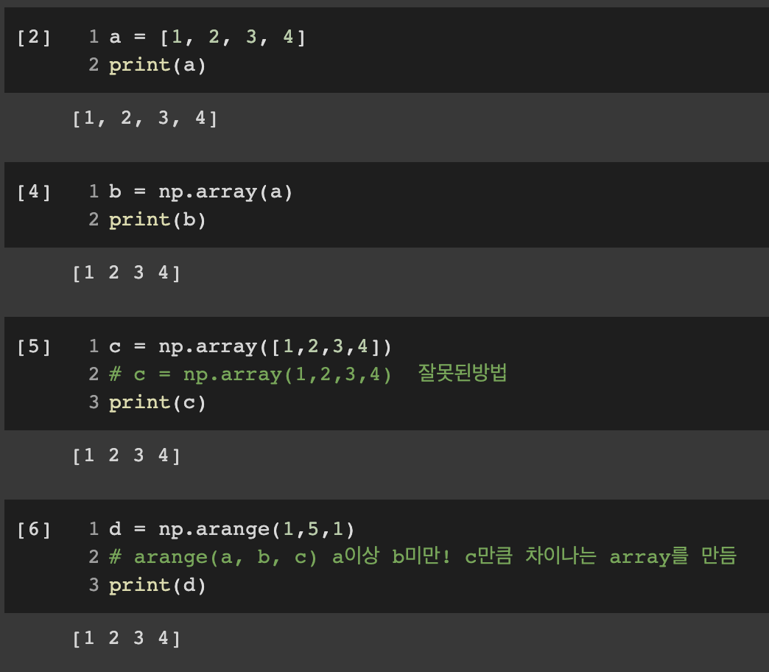
Numpy ( array 생성 )
import numpy as np

Slide 4
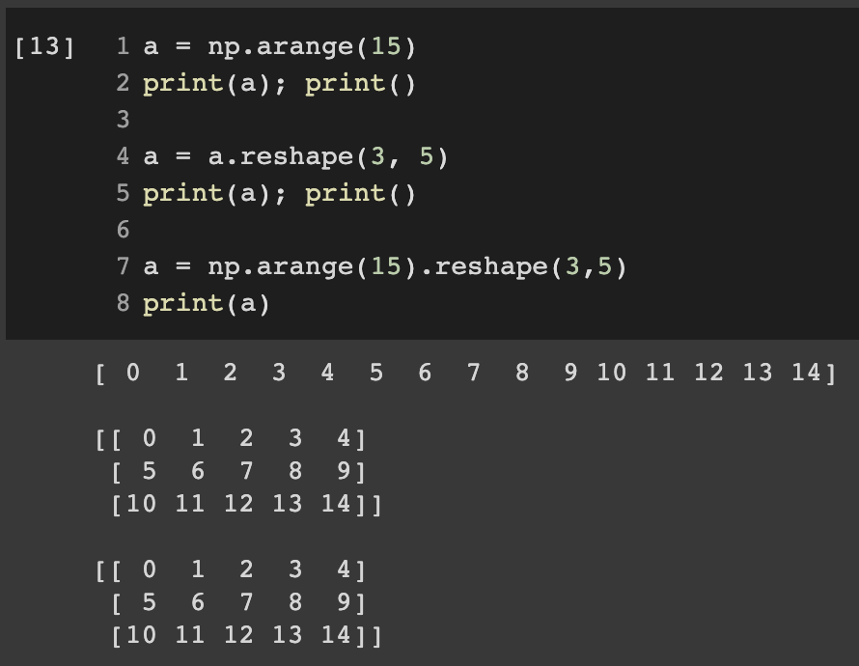
Numpy ( arange / reshape )

Slide 5
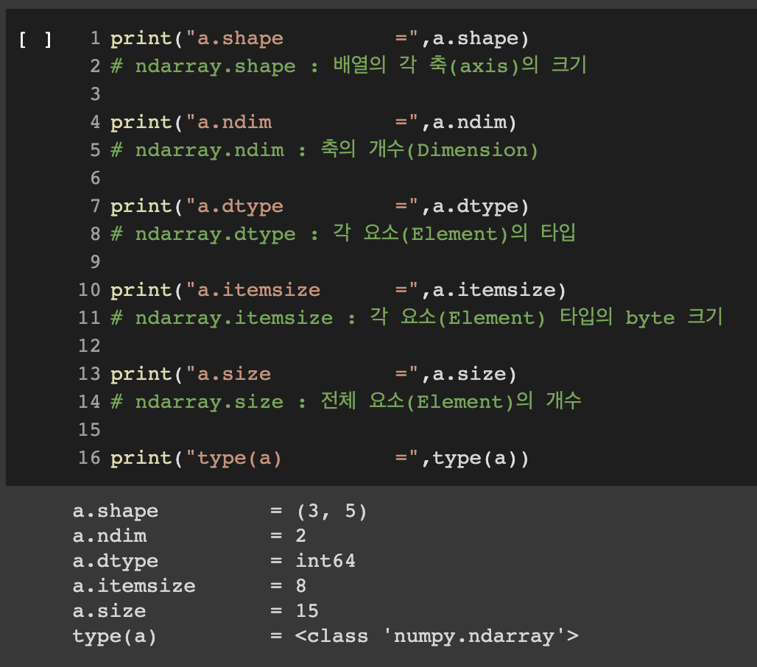


Numpy ( 속성값 확인 )
0 | 1 | 2 | 3 | 4
5 | 6 | 7 | 8 | 9
10 | 11 | 12 | 13 | 14
shape
= (3, 5)
ndim
= 2
size
= 15
a[3][5]

Slide 6
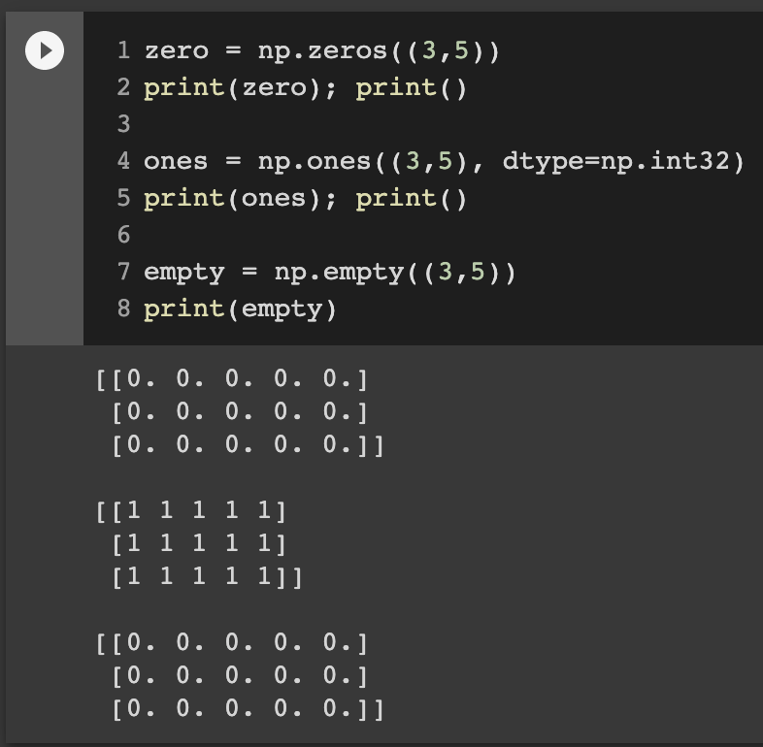
Numpy ( zeros, ones, empty )

Slide 7
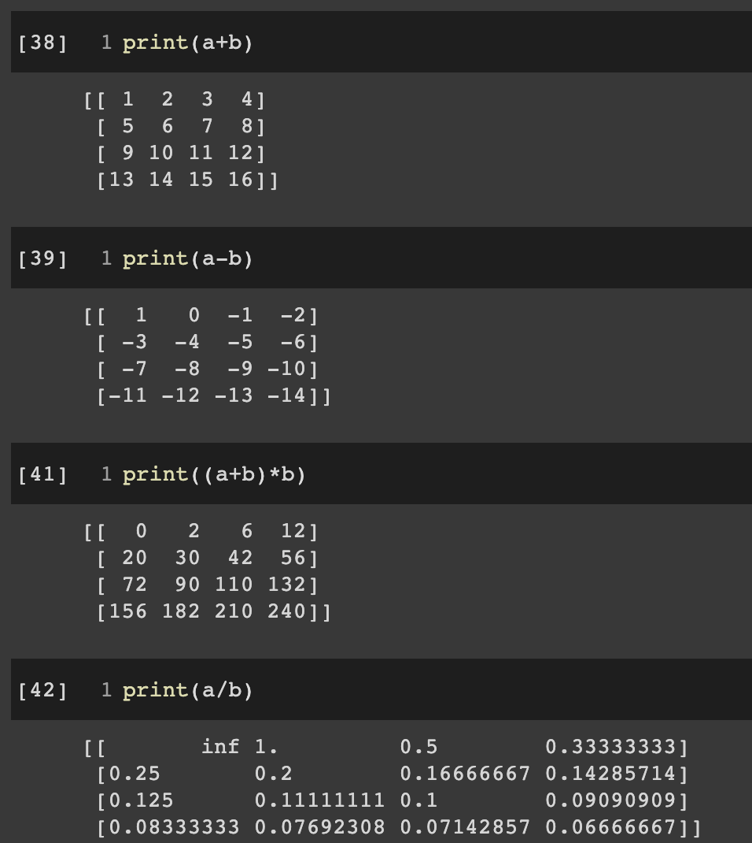
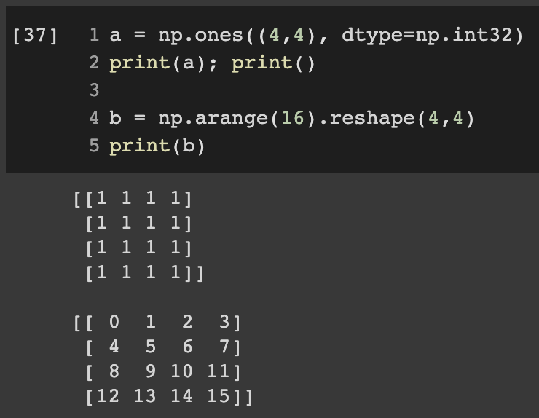
Numpy ( 사칙연산 )

Slide 8
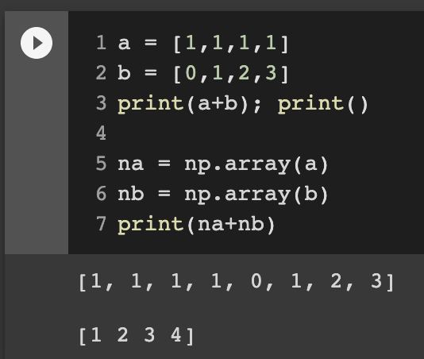
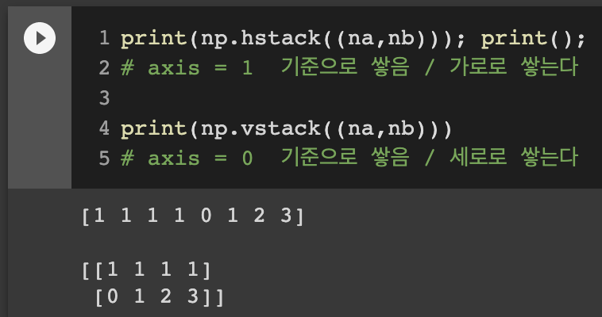
Numpy ( 사직연산 list와 다른점 )
numpy에서 list의 더하기 역할
= .hstack
list 에서는 다른 사칙연산이 작동하지 않음

Slide 9
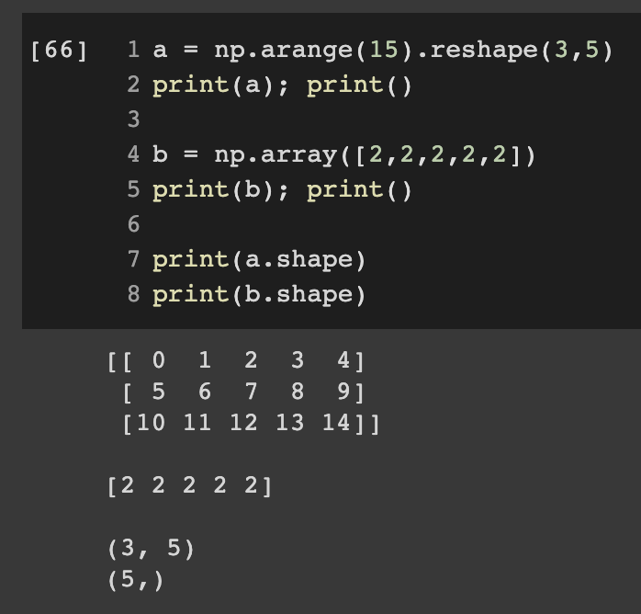
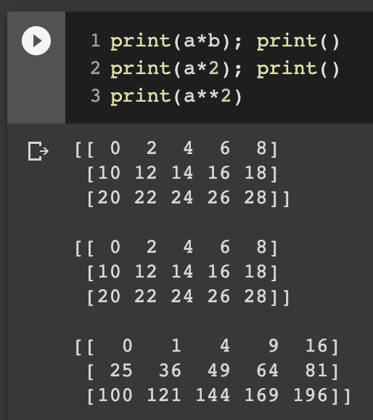
Numpy ( 브로드 캐스트 )
브로드캐스트란, 서로 크기가 다른 array가 연산이 가능하게끔 하는 것.

Slide 10
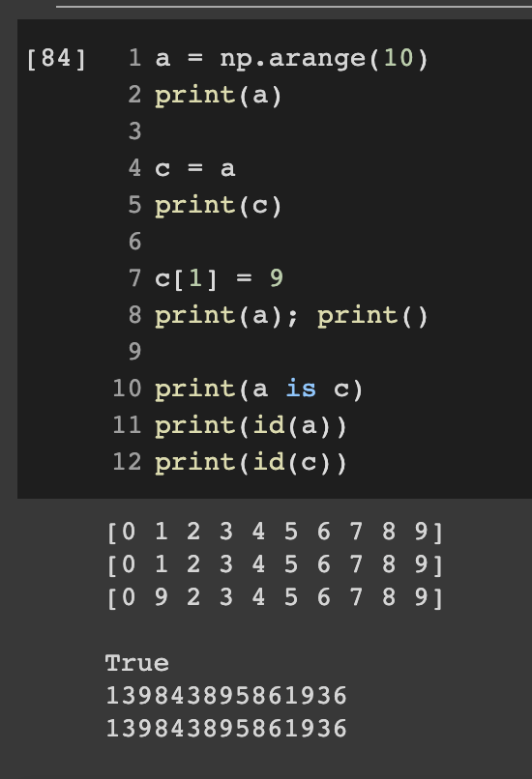
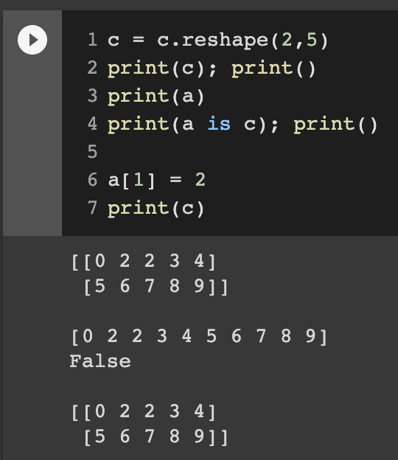
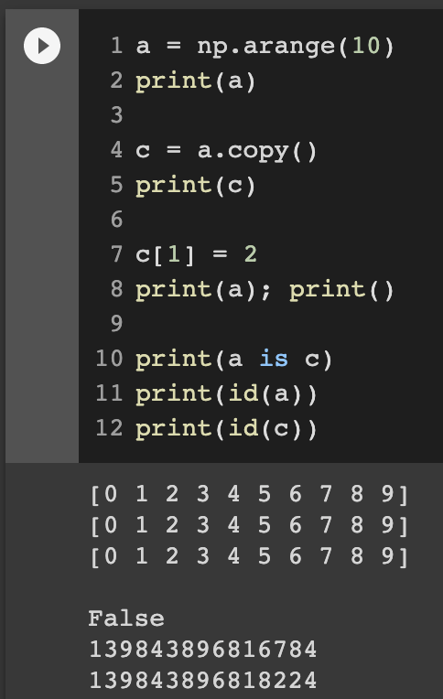
Numpy ( 복사 )

Slide 11
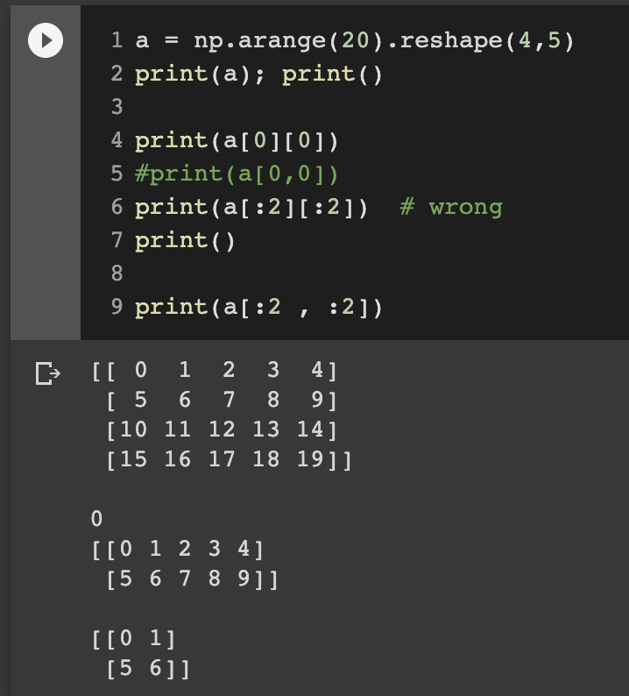
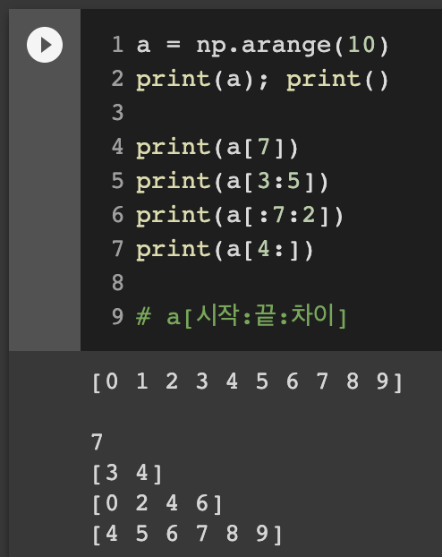
Numpy ( Array 인덱싱 )

Slide 12
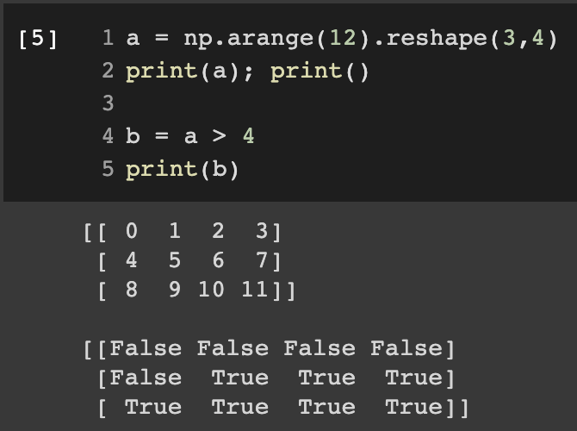
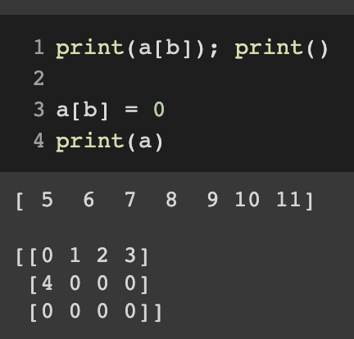
Numpy ( Boolean Array )

Slide 13
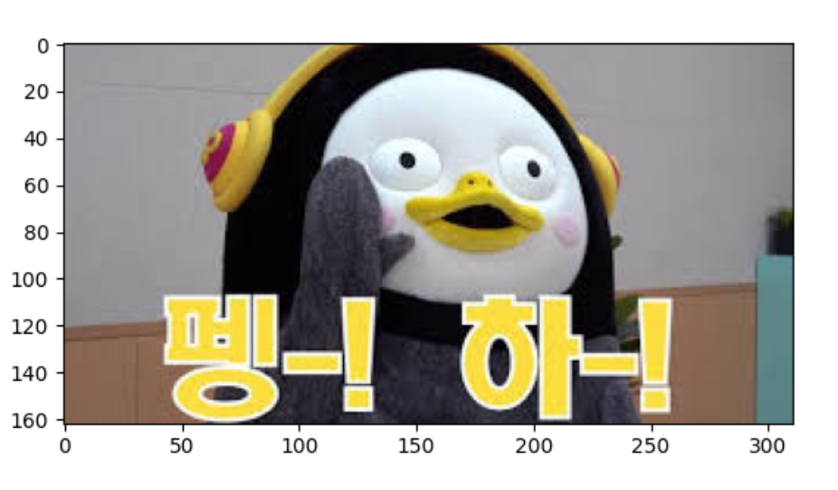
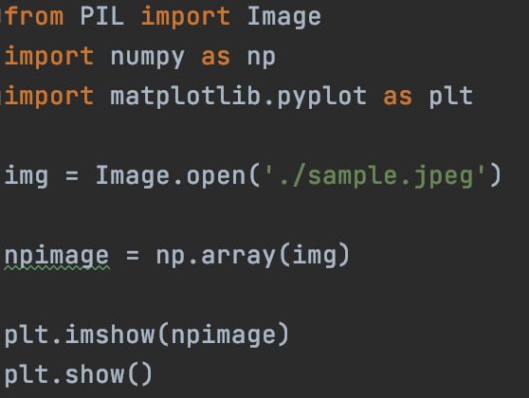

Numpy 이미지 실습

Slide 14
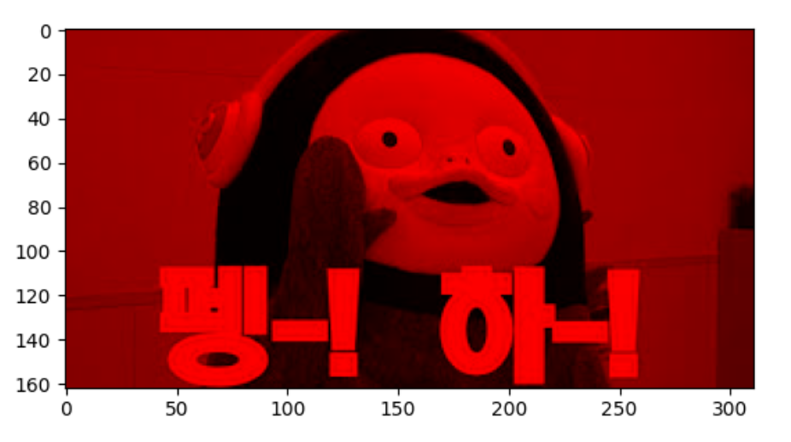
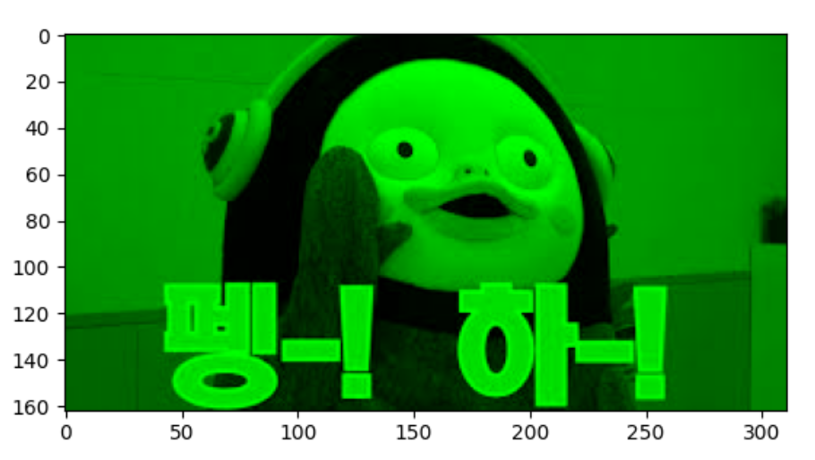
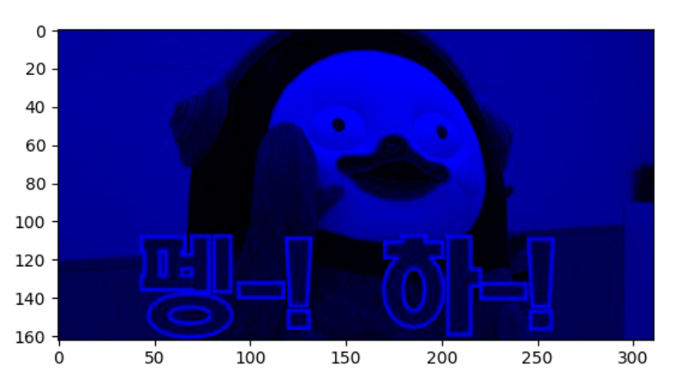
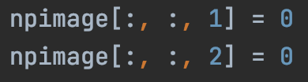


Numpy 이미지 실습

Slide 15
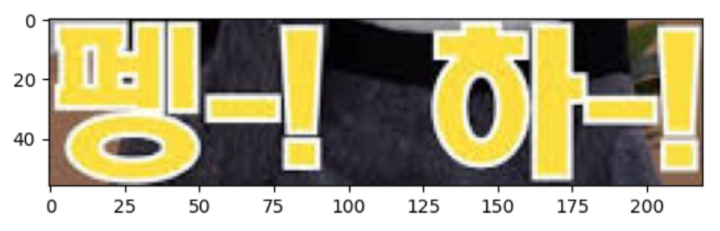
Numpy 이미지 실습

